Slide 1
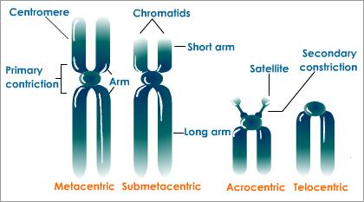
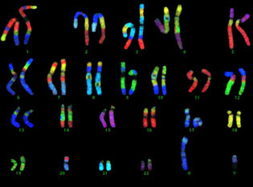
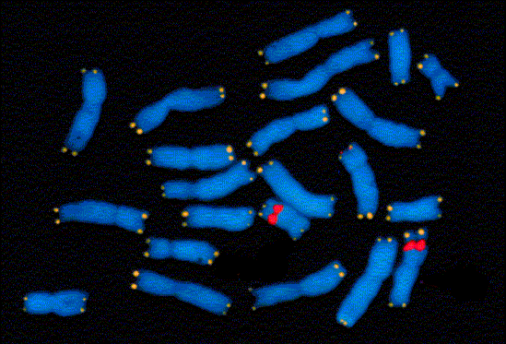
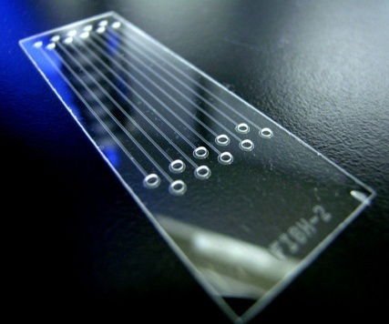
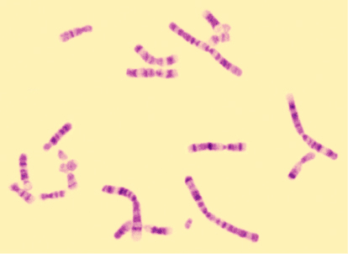
MODULARIZACE VÝUKY EVOLUČNÍ A EKOLOGICKÉ BIOLOGIE
CZ.1.07/2.2.00/15.0204
CYTOGENETICKÉ METODY

Slide 2
MODULARIZACE VÝUKY EVOLUČNÍ A EKOLOGICKÉ BIOLOGIE
CZ.1.07/2.2.00/15.0204
analýza mikroskopické struktury chromozomů
pojem „chromozom“ - 1888 Wilhelm Waldeyer
chromozomální teorie dědičnosti: 1. pol. 20. stol. - Theodore Boveri, Walter S. Sutton, Thomas H. Morgan
studium chromozomů: karyologie, cytogenetika
karyotyp = uspořádaný obraz sady chromozomů v buňce

Slide 3
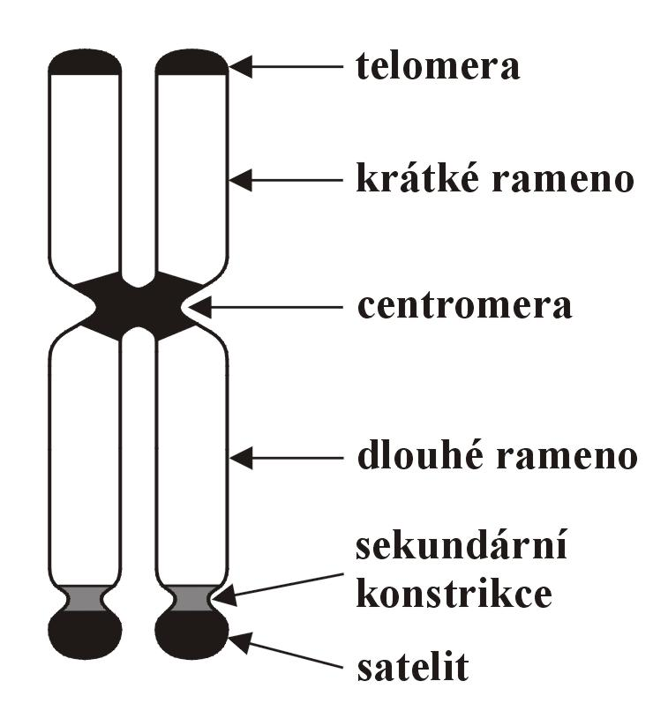
Struktura metafázního chromozomu

Slide 4
Klasifikace typu chromozomů podle polohy centromery:
metacentrický
submetacentrický
(subtelocentrický)
akrocentrický
telocentrický

Slide 5
Historie cytogenetiky
role významných technologických inovací - v moderní éře 4-5 takových průlomových momentů:
objev hypotonického působení → rozprostření metafázních chromozomů
kultivace leukocytů periferní krve a fibroblastů
metody proužkování chromozomů
metody hybridizace in situ (ISH)
využití imunochemických metod spolu s ISH → možnost neradioizotopové detekce hybridizovaných sond (NISH) pomocí různých fluorochromů („chromosome painting“)

Slide 6
Příprava mitotických preparátů
1. Výběr tkáně s vysokou mitotickou aktivitou
kořenová čepička, embrya, larvy, regenerující tkáně
dospělí obratlovci: kostní dřeň, ledviny, slezina, gonády, intersticiální epitelium, epitelium rohovky
někdy stimulace subkutánní, nebo intraperitoneální injekcí fytohemaglutininu, výtažku z líčidla amerického (pokeweed, Phytolacca americana) nebo aktivované suspenze kvasinek

Slide 7
Příprava mitotických preparátů
2. Zastavení mitotického dělení in vivo nebo in vitro
cytostatikum: kolchicin, kolcemid, vinblastin
in vivo: výhoda: levnější, jednodušší
nevýhoda: nutnost usmrcení organismu
in vitro: kultivace periferní krve (krátkodobá) a fibroblastů (dlouhodobá)
výhoda: možnost synchronizace dělení → snížení variability v kondenzaci chromozomů, zvýšení kvality preparátu, snížení spotřeby cytostatika
nevýhoda: větší pracnost, finanční a časová náročnost, méně chromozomů

Slide 8
Příprava mitotických preparátů
3. Hypotonizace buněk
0,075 M roztok KCl, může i destilovaná voda
4. Fixace
„Carnoyova směs“ = metanol : kyselina octová (ledová) 3:1
několkrát vyměnit
pro skvašové preparáty místo metanolu etanol

Slide 9
Příprava mitotických preparátů
5. Zhotovení preparátu
v zásadě 2 základní techniky:
skvaš („squash“ = rozmačkání): macerace nebo jemné rozemletí kousků tkáně na podložním skle a rozmáčknutí silikonovým krycím sklem
nakapání („splash“): buněčná suspenze nakapána Pasteurovou pipetou z výšky na podložní sklo → roztáhnutí chromozomů povrchovým napětím; po nakapání buď vyschnutí na vzduchu („air-dried“), nebo zapálení suspenze („flame-dried“)

Slide 10
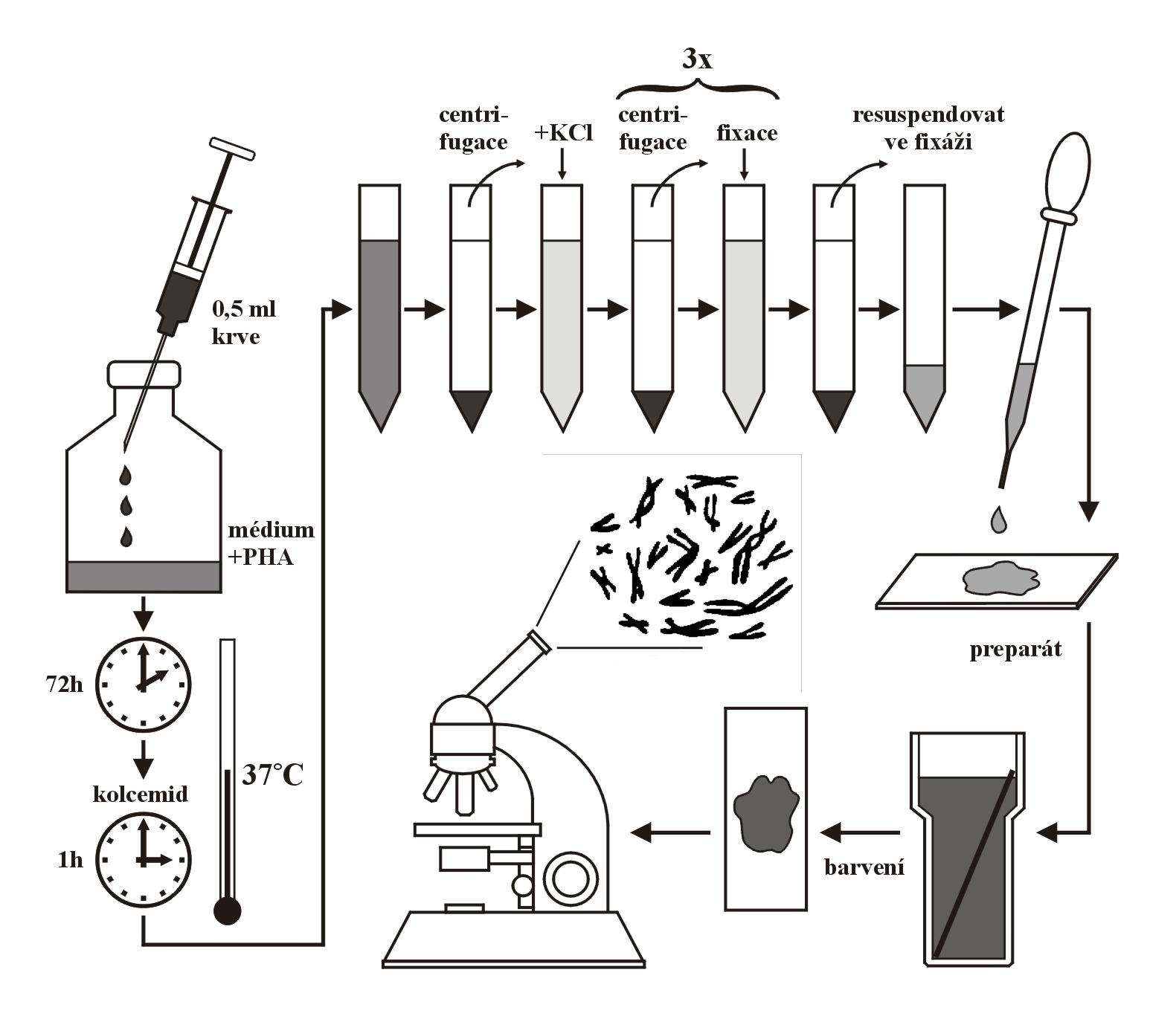
Kultivace krve

Slide 11
Příprava meiotických preparátů
testes, pylové matečné buňky
hypotonizace citronanem sodným, postup obdobný jako u mitotických preparátů
průběh meiózy a význam jednotlivých stadií; synaptonemální komplexy (SC), štětkovité (lampbrush) chromozomy

Slide 12
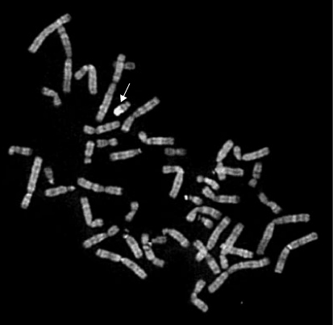
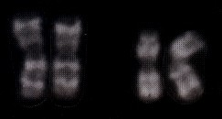
Proužkování chromozomů („banding“)
Q-proužkování (quinacrine):
diferenciální excitace a extinkce fluorochromu v závislosti na zastoupení AT bází
barvení chinakrinem, UV světlo ⇒ krátká doba viditelnosti

Slide 13
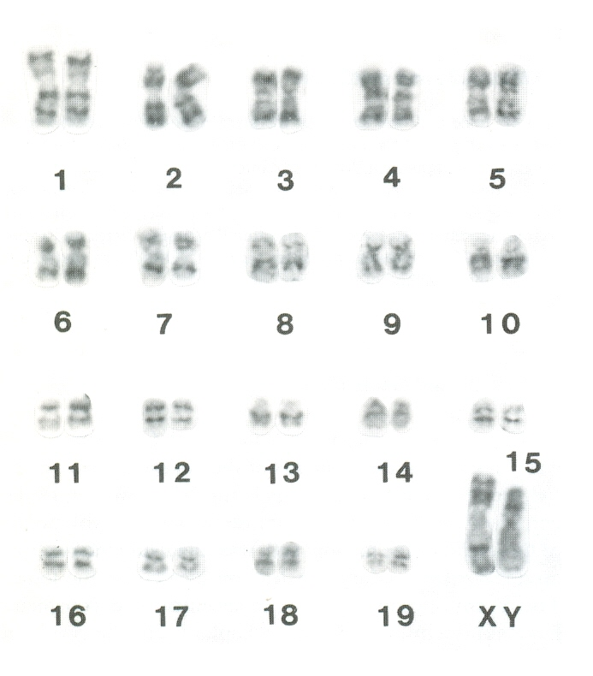
Proužkování chromozomů („banding“)
G-proužkování (Giemsa, GTG-banding):
účinek denaturačních činidel na stabilitu proteinových a nukleových složek chromatinu
pozitivní (tmavé) proužky ≈ oblasti bohaté na AT báze (izochory)
působení trypsinu (chymotrypsin, NaOH)
barvení Giemsou
rypoš obří
(Fukomys mechowi)

Slide 14
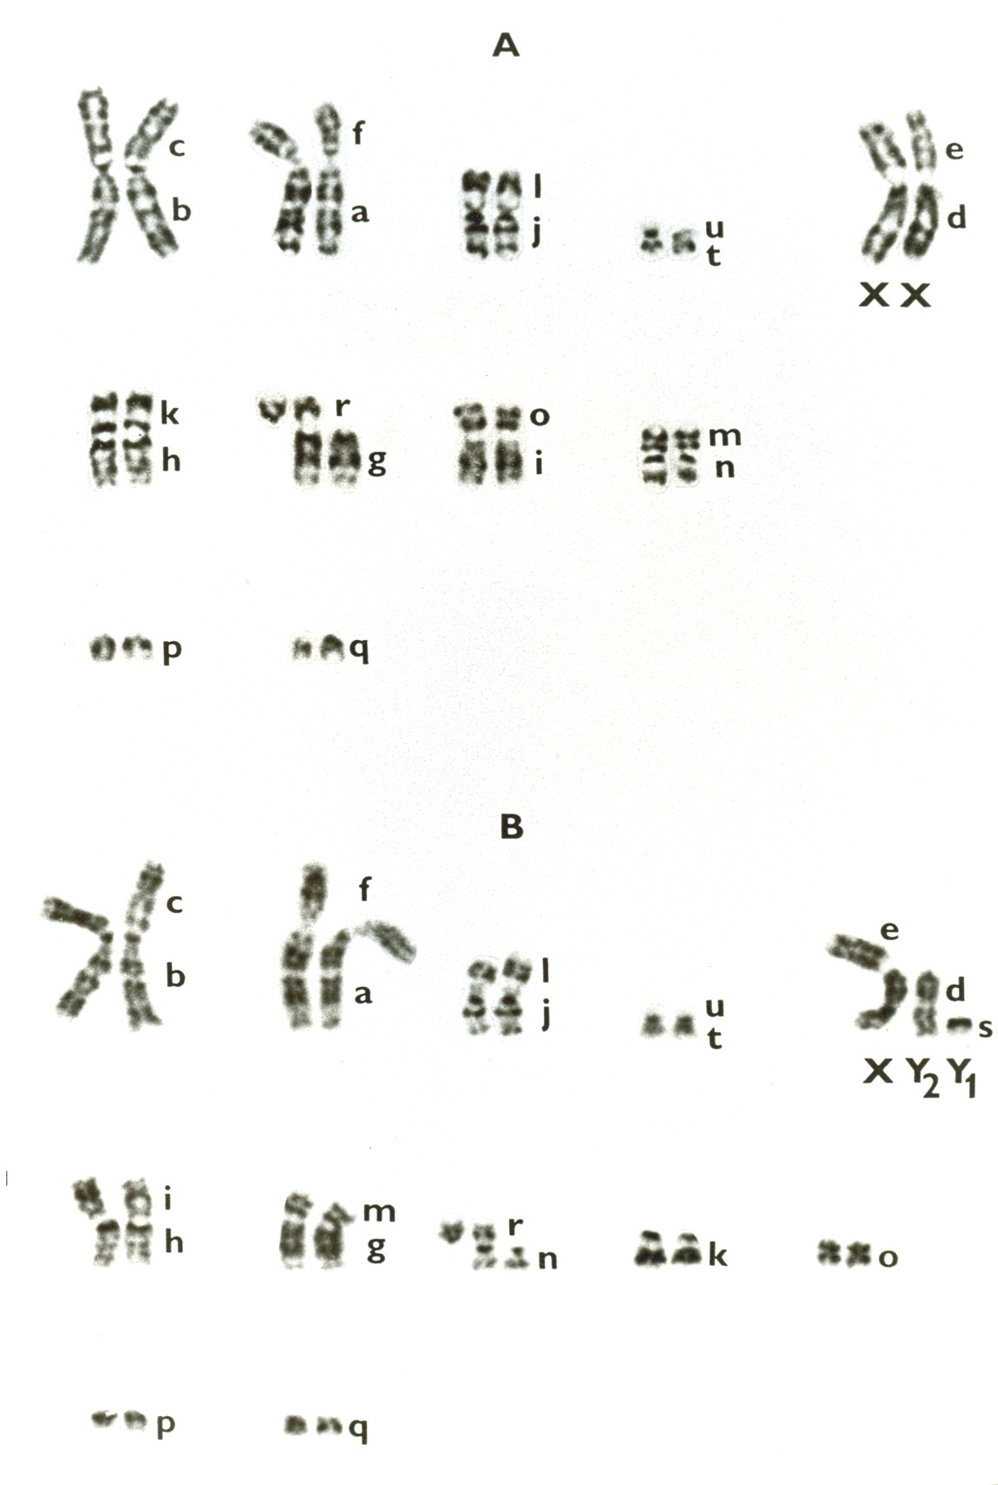
rejsek obecný
(Sorex araneus)

Slide 15
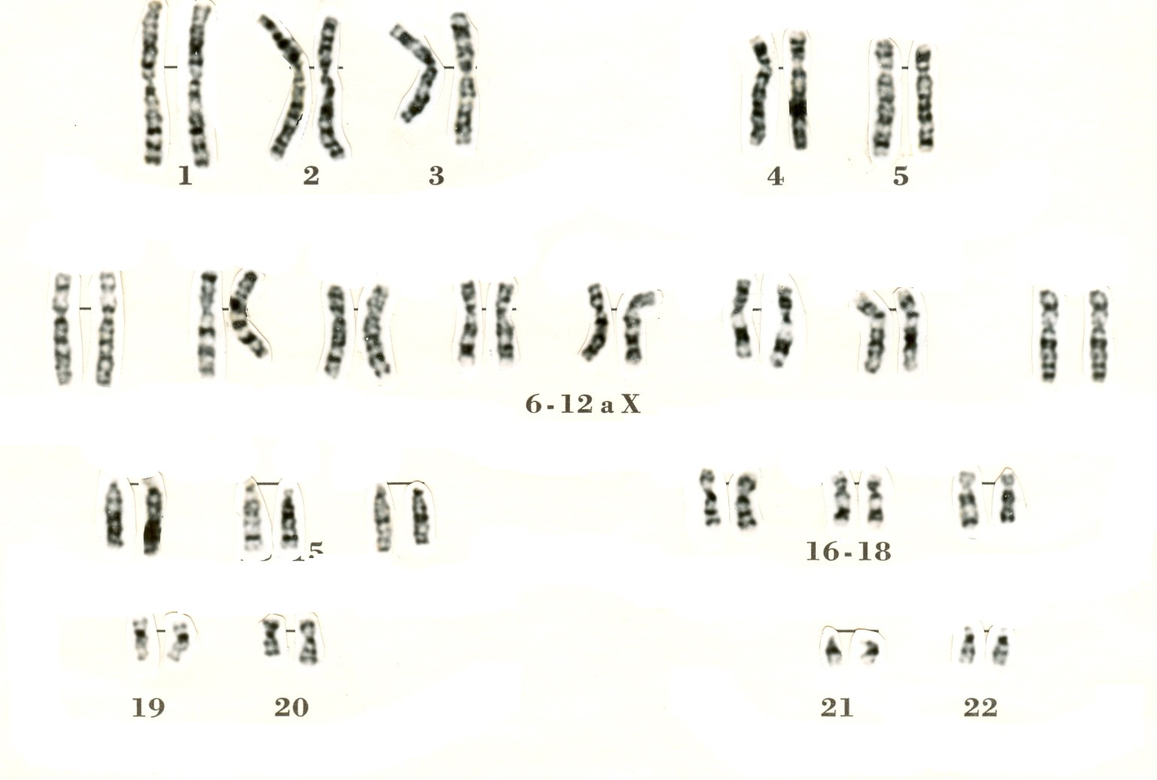
Homo sapiens

Slide 16
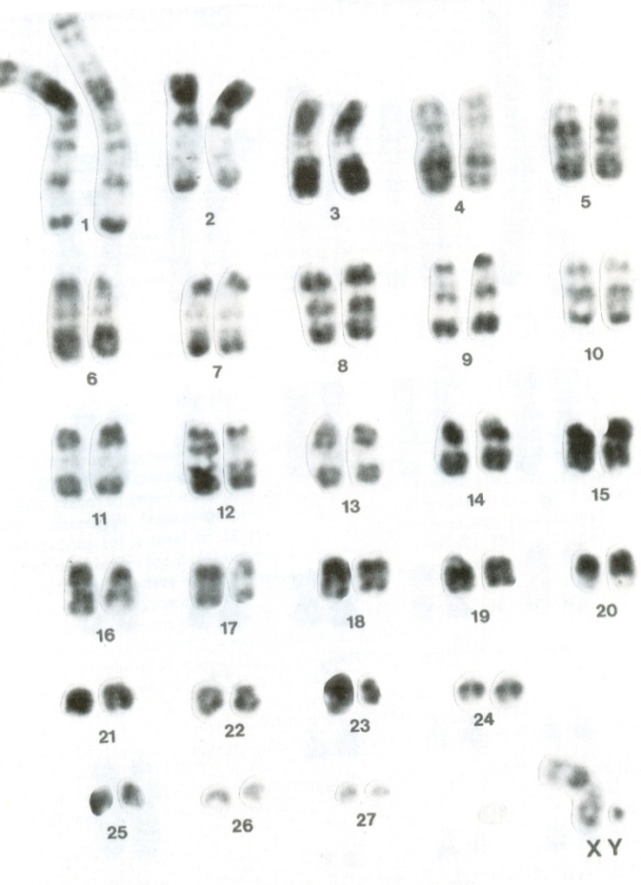
Proužkování chromozomů („banding“)
R-proužkování (reverse banding):
denaturace při alkalickém působení za vysoké teploty (80-90°C) a následná renaturace DNA
tmavé proužky ≈ izochory bohaté na GC báze
barvení Giemsou nebo akridinovou oranží
Lemur catta

Slide 17
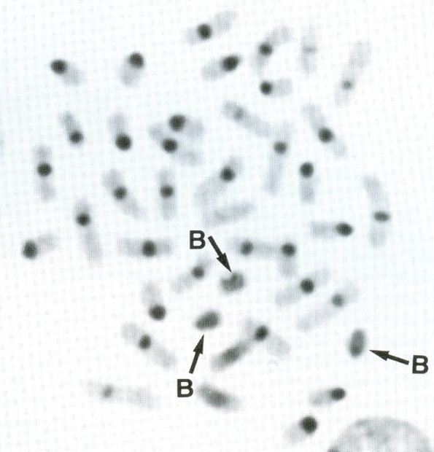
Proužkování chromozomů („banding“)
C-proužkování (constitutive heterochromatin):
postupné působení silné kyseliny (1M HCl) a zásady (Ba(OH)₂) a renaturaci heterochromatinu v solném pufru (2×SSC) za vysoké teploty (60°C)
rozpuštění euchromatinu
barvení Giemsou (vizualizace satelitní DNA)
psík mývalovitý
(Nyctereutes procyonides)

Slide 18
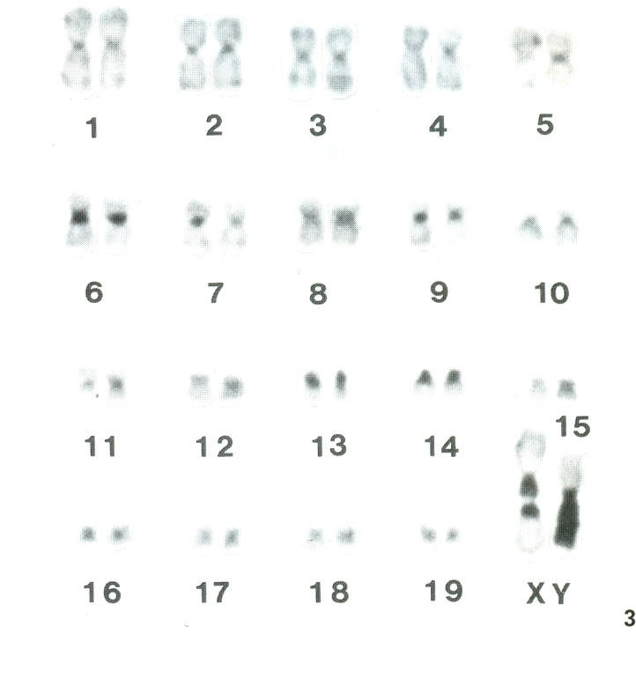
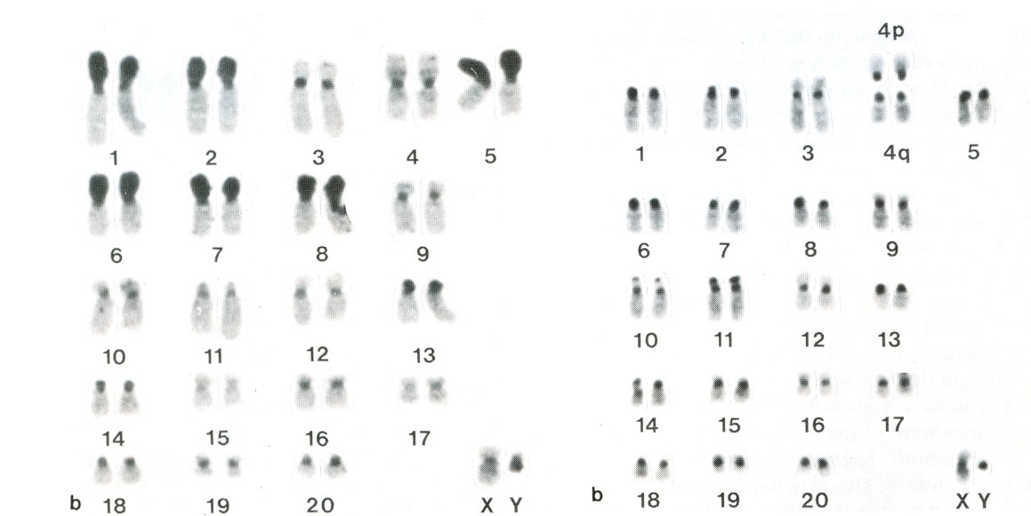
rypoš obří
(Fukomys mechowi)
kolčava a hranostaj

Slide 19
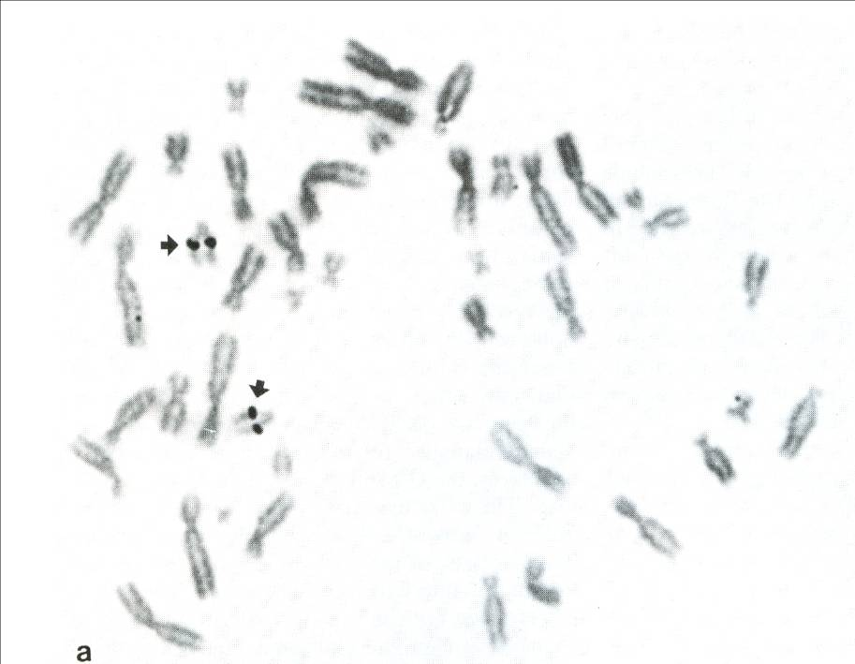
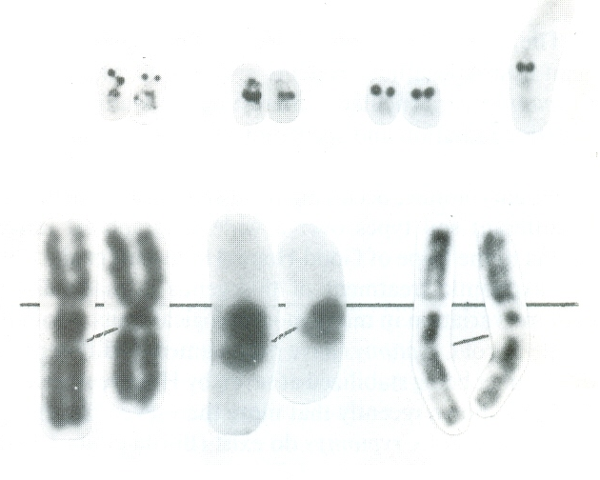
Proužkování chromozomů („banding“)
Ag-NOR:
želatina + kyselina mravenčí, barvení AgNO₃
barvení organizátorů jadérek (pouze aktivní)
rypoš obří
(Fukomys mechowi)
kolčava

Slide 20
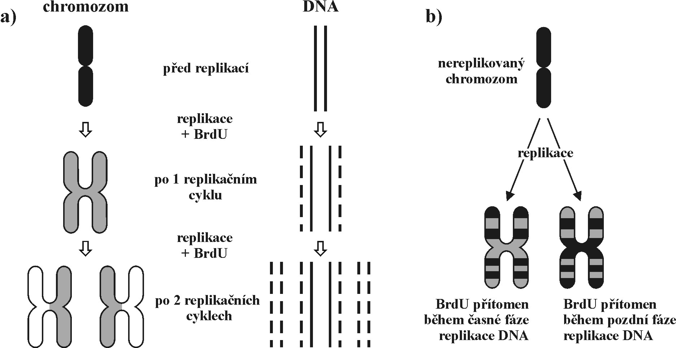
Proužkování chromozomů („banding“)
BrdU:
replikace za přítomnosti umělého prekurzoru (5-bromo-2´-deoxyuridin) → sledování výměn sesterských chromatid

Slide 21
Fluorescenční hybridizace in situ (FISH)
hybridizace chromozomů in situ se značenou sondou
možnost použití i několika sond současně
vizualizace: protilátky specifické pro biotin (avidin, streptavidin), které jsou konjugovány buď s fluorochromem (např. fluorescein izothiokyanát, FITC), nebo s enzymatickými činidly (např. alkalinfosfatáza, peroxidáza), reakce se specifickým substrátem
CISS, chromosome in situ supression hybridization
PRINS, primed in situ labelling
GISH, whole genome in situ hybridization
FACS, fluorescence activated cell sorting
vybarvování chromozomů = „chromosome painting“

Slide 22
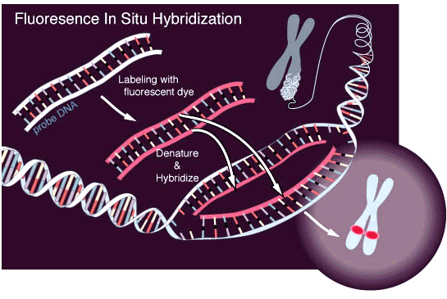
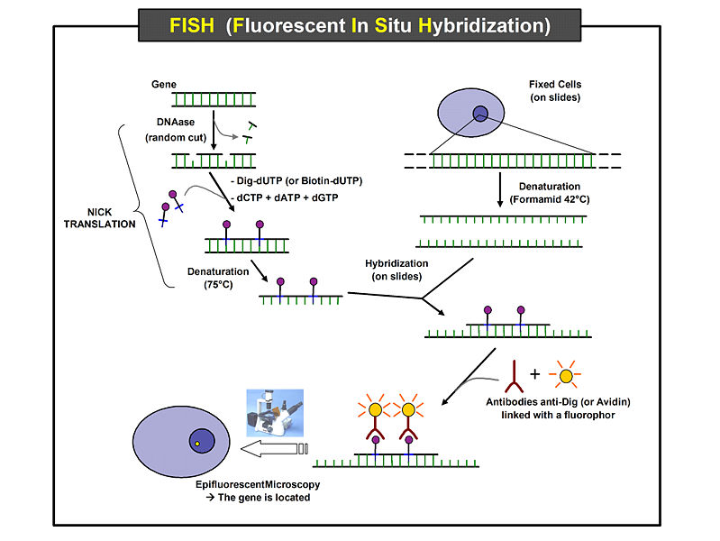

Slide 23
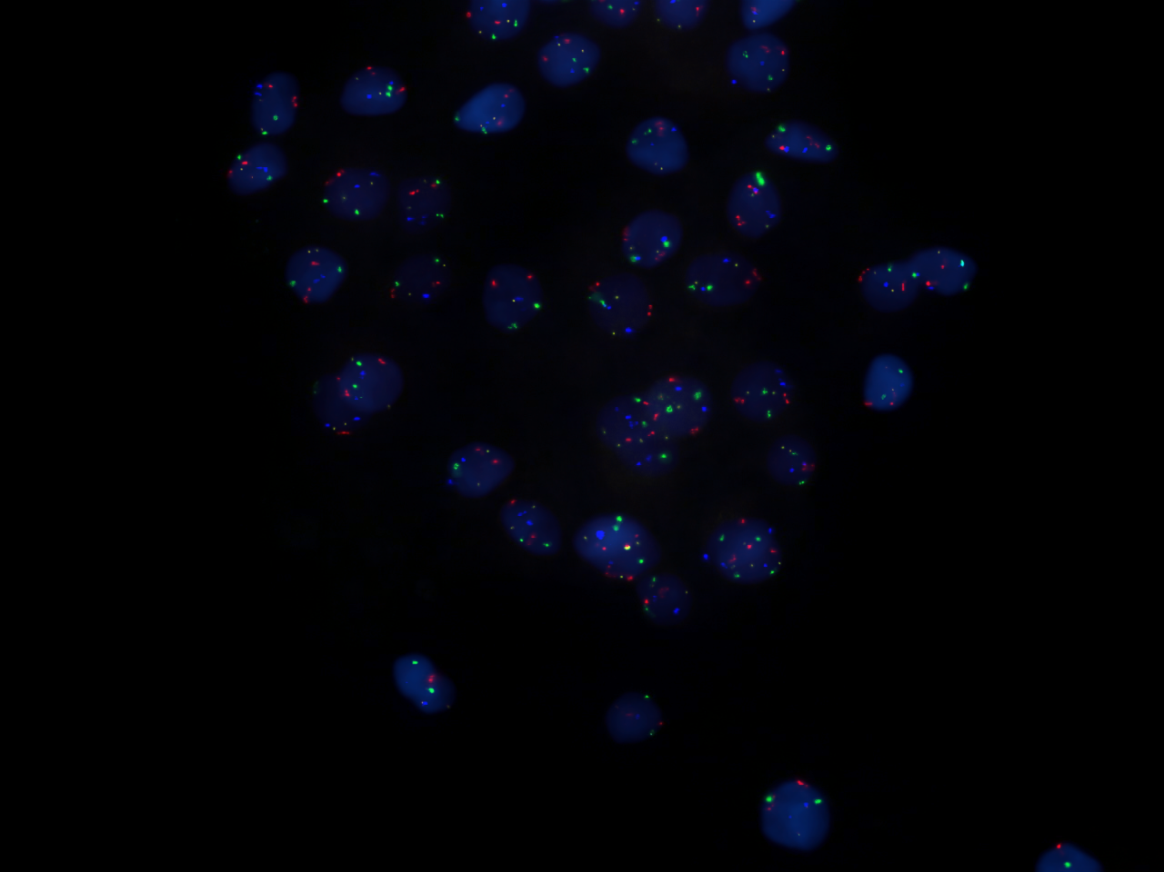
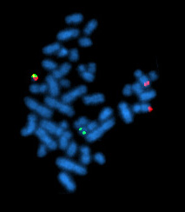
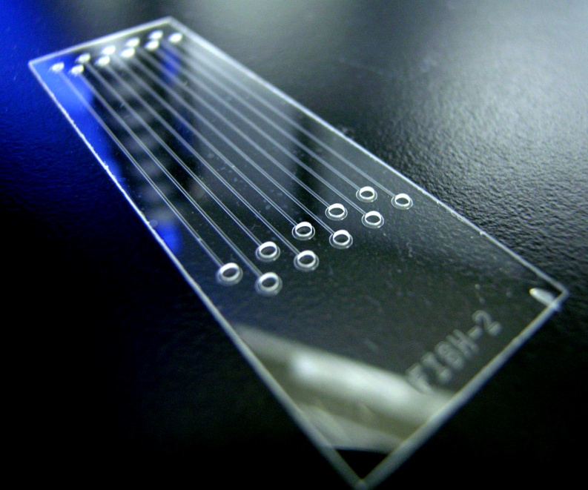

Slide 24
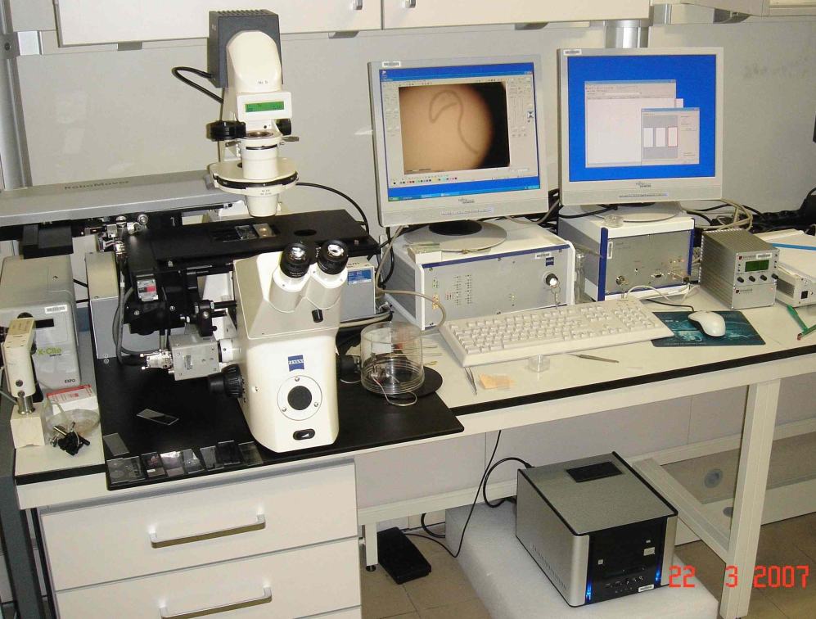
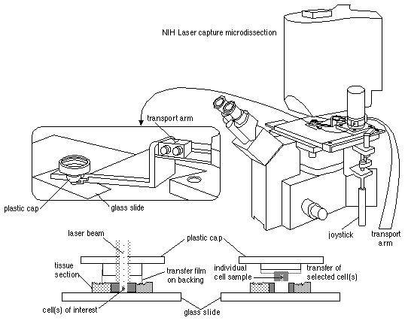
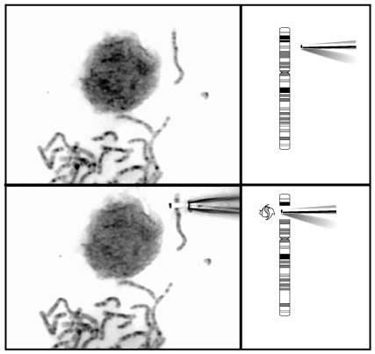
Mikrodisekce

